Slide 1
4. 할당문

Slide 2
할당문
할당문
  net, variable 에 값을 할당하는 기본적인 방법
  연속 할당문 : net형 객체에 값을 할당
    assign 문
  절차형 할당문 : variable형 객체에 값을 할당
    always 블록, initial 블록, task, function 내부의 할당문
    blocking 할당문 : 할당기호 = 을 사용
    nonblocking 할당문 : 할당기호 <= 을 사용
continuous_assign ::= assign [driving_strength] [delay] net_assignments;

Slide 3
할당문
표 4.1 할당문 좌변의 형태
할당문 형태 | 좌변 (Left－hand Side; LHS)
연속 할당 | Net (vector or scalar) Constant bit select of a vector net Constant part select of a vector net Constant indexed part select of a vector net Concatenation of any of the above four LHS
절차형 할당 | Variables (vector or scalar) Bit－select of a vector reg, integer, or time variable Constant part select of a vector reg, integer, or time variable Memory word Indexed part select of vector reg, integer, or time variable Concatenation of regs; bit or part selects of regs

Slide 4

4.1 연속 할당문
연속 할당문
  assign 문을 이용하여 net형 객체에 값을 할당
  우변의 값에 변화(event)가 발생했을 때 좌변의 객체에 값의 할당이 일어남
  단순한 논리 표현을 이용한 조합논리회로 모델링에 이용
함축적(implicit) 연속 할당문
  net 선언문에 연속 할당문을 포함시킨 경우
wire mynet = enable & data;
wire mynet;
assign mynet = enable & data;
함축적 연속 할당문과 등가

Slide 5

4.1 연속 할당문
assign na = ~(in1 & in2); // 2 input NAND
assign out = (sel==1) ? d1 : d0; // 2-to-1 MUX
assign carry = (cnt10==4’h9);
assign sum = a + b; // 덧셈 회로
연속 할당문을 이용한 4비트 가산기
module adder (sum_out, carry_out, carry_in, ina, inb);
output [3:0] sum_out;
output carry_out;
input [3:0] ina, inb;
input carry_in;
assign {carry_out, sum_out} = ina + inb + carry_in;
endmodule
코드 4.1

Slide 6

4.1 연속 할당문
module select_bus (busout, bus0, bus1, bus2, bus3, enable, s);
parameter n = 16;
parameter Zee = 16'bz;
output [1:n] busout;
input [1:n] bus0, bus1, bus2, bus3;
input enable;
input [1:2] s;
tri [1:n] data; // net declaration
// 연속 할당을 갖는 net 선언(함축적 연속 할당문)
tri [1:n] busout = enable ? data : Zee;
// 4개의 assign 문을 이용한 표현
assign data =(s == 0) ? bus0 : Zee;
assign data =(s == 1) ? bus1 : Zee;
assign data =(s == 2) ? bus2 : Zee;
assign data =(s == 3) ? bus3 : Zee;
/* 하나의 assign 문으로 4개의 연속 할당을 표현(위의 4개의 assign 문과 등가임)
assign data =(s == 0) ? bus0 : Zee,
data =(s == 1) ? bus1 : Zee,
data =(s == 2) ? bus2 : Zee,
data =(s == 3) ? bus3 : Zee; */
endmodule
연속 할당문을 이용한
16비트 출력 버스
코드 4.2

Slide 7
4.1.1 할당 지연과 net 지연
연속 할당문의 지연값 지정
  assign 뒤에 지연 연산자(#)를 사용하여 지정
  우변 피연산자 값의 변화에서부터 그 값이 좌변에 할당되기까지의 시간 간격을 지정
net 지연
  net 선언문에서 지연 값을 지정
    지정된 net 지연이 경과한 후에 할당이 이루어 짐
    해당 net를 구동하는 모든 구동자 (게이트 프리미티브, 연속 할당문 등)에 영향을 미침
assign #10 wireA = a & b;
wire #10 wireA = a & b; // 함축적 연속 할당문의 지연
wire #10 wireA;

Slide 8
4.1.1 할당 지연과 net 지연
관성지연 (inertial delay)
  Verilog HDL의 default 지연
  지정된 지연 값보다 입력 신호의 변화 폭이 작은 경우, 입력 신호의 변화가 출력에 영향을 미치지 않음
  관성지연은 게이트 수준 모델링에도 동일하게 적용
  관성지연의 적용 과정
  ① 우변 수식의 값이 평가된다.
  ② 평가된 우변의 값이 좌변에 할당 예정된 값과 다르면, 현재 예정된 할당 event가
  취소된다.
  ③ 새로운 우변의 값이 좌변의 현재 값과 동일하면 할당을 위한 event가 예정되지
  않는다.
  ④ 새로운 우변의 값이 좌변의 현재 값과 다르면, 지연이 계산되고 주어진 지연 후에
  새로운 할당 event가 일어나도록 예정된다.

Slide 9

4.1.1 할당 지연과 net 지연
module inertial_delay();
reg a, b;
assign #30 wireA = a & b;
initial begin
a = 1'b0;
b = 1'b0;
#50 a = 1'b1;
b = 1'b1;
#50 a = 1'b0;
b = 1'b0;
#50 a = 1'b1;
b = 1'b1;
#20 b = 1'b0;
#50;
end
endmodule
코드 4.3

Slide 10
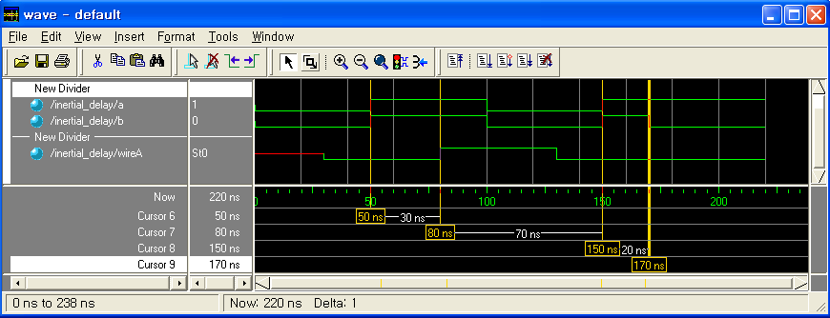
4.1.1 할당 지연과 net 지연
코드 4.3의 시뮬레이션 결과

Slide 11
4.2 절차형 할당문
절차형 할당문
  reg, integer, real, time, realtime 등 variable에 값을 갱신
  지연을 갖지 않으며, 다음 절차형 할당문에 의해 값이 갱신될 때까지 변수에 할당된 값을 유지
  always, initial, task, function 등의 프로시저(procedure) 내부에서 사용
  문장의 실행에 의해 좌변 variable에 값이 할당되는 소프트웨어적인 특성
    우변 수식의 event 발생과는 무관
    할당문들의 순서가 시뮬레이션 결과에 영향을 미칠 수 있음
함축적 변수 할당문
  variable 선언문에서 variable에 대한 초기 값을 설정
  배열에 대한 함축적 변수 할당은 허용되지 않음

Slide 12

4.2 절차형 할당문
module proc_assignment(a, b, c, out);
input a, b;
output out;
reg out, c;
always @(posedge c) begin
c = a & b; // blocking assignment
out <= c; // nonblocking assignment
end
endmodule
코드 4.4
reg[3:0] areg = 4'h4;
함축적 변수 할당문과 등가
reg[3:0] areg;
initial areg = 4'h4;
reg [3:0] array [3:0] = 0; //illegal (배열에 대한 함축적 변수 할당문)

